Slide 1
БПОУ УР «Радиомеханический техникум» им. Шутова
Герои фронта и тыла Удмуртской АССР
в 1941-1945 гг.
Новости во время войны

Slide 2
Работники, поощренные государственными наградами

Slide 3
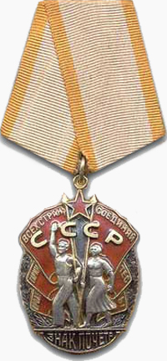

Орден «Знак почета»

Slide 4
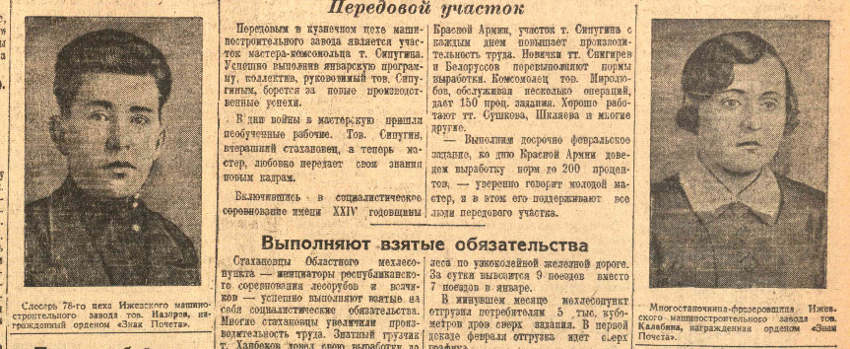
Удмуртская правда. 1942. 12 февраля
Слесарь 78-го цеха
Ижевского
машиностроительного
завода
Назаров

Slide 5
Удмуртская правда. 1942. 12 февраля
Многостаночница –
фрезеровщица
Ижевского
машиностроительного
завода
Калабина

Slide 6
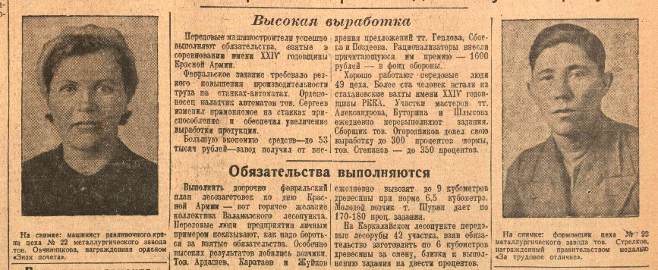
Удмуртская правда. 1942. 18 февраля
Машинист разливочного
крана цеха № 22
металлургического
завода
Овчинникова

Slide 7
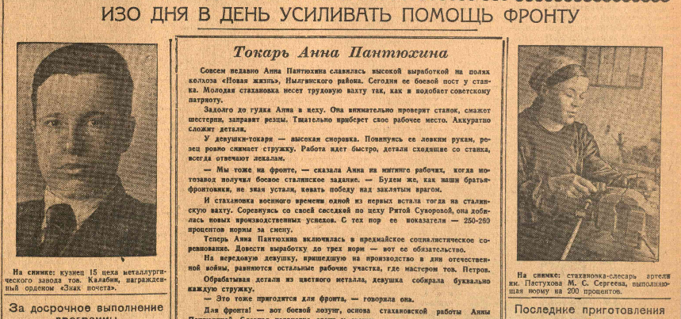
Удмуртская правда. 1942. 2 апреля
Кузнец 15 цеха
металлургического
завода
Калабин

Slide 8
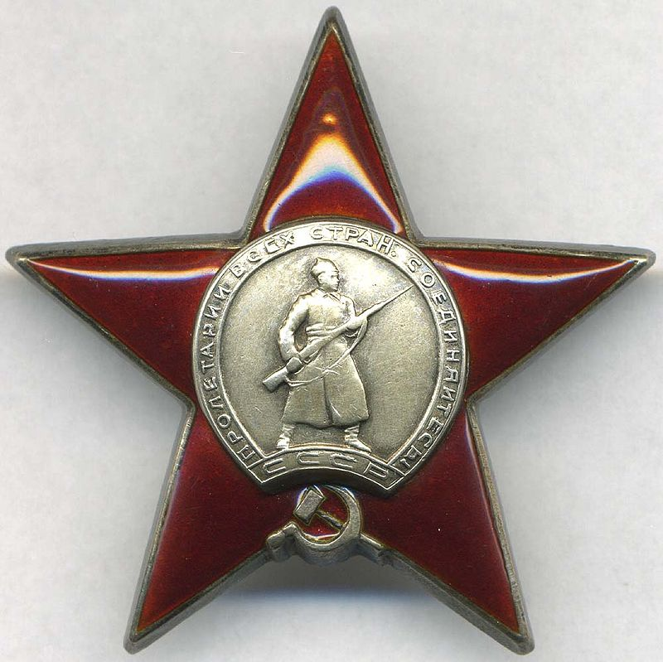
Орден Красной Звезды

Slide 9
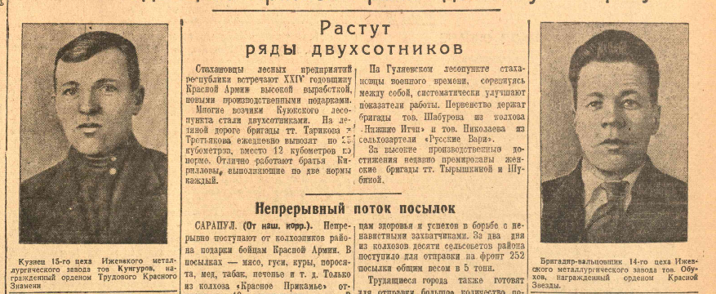

Удмуртская правда. 1942. 13 февраля
Бригадир –
вальцовщик
14-го цеха Ижевского
металлургического
завода
Обухов

Slide 10
Удмуртская правда. 1942. 13 февраля
Кузнец 15-го цеха
Ижевского
металлургического
завода
Кунгуров

Slide 11
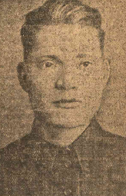
Удмуртская правда. 1942. 17 февраля
Сборщик 44 цеха
Ижевского
машиностроительного
завода
Серебряков

Slide 12
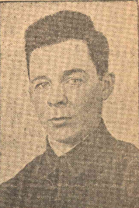
Удмуртская правда. 1942. 4 апреля
Г. А. Находкин,
начальник цеха № 43
металлургического
завода

Slide 13
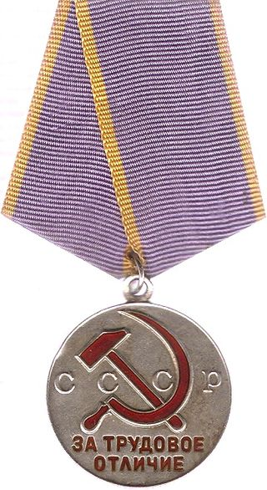
Медаль «За трудовое отличие»

Slide 14
Удмуртская правда. 1942. 18 февраля
Фрезеровщик
цеха № 22
металлургического
завода
Стрелков

Slide 15
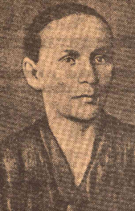
Удмуртская правда. 1942. 21 февраля
Фрезеровщица 74 цеха
машиностроительного
завода
М. Н. Бабушкина

Slide 16
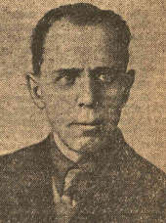
Удмуртская правда. 1942. 11 апреля
Бучиловский,
технолог 19-го цеха
металлургического
завода

Slide 17
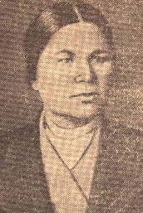
Удмуртская правда. 1942. 1мая
Е. И. Колпакова,
работница завкома
машиностроительного
завода

Slide 18
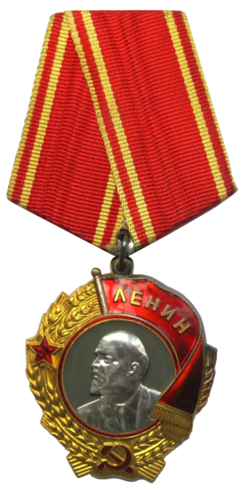
Орден Ленина

Slide 19
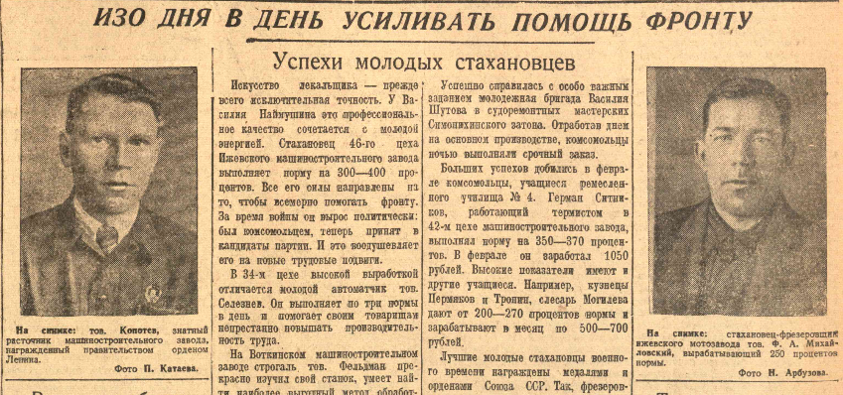
Удмуртская правда. 1942. 12 марта
Копотев -
расточник
Машиностроительного
завода

Slide 20
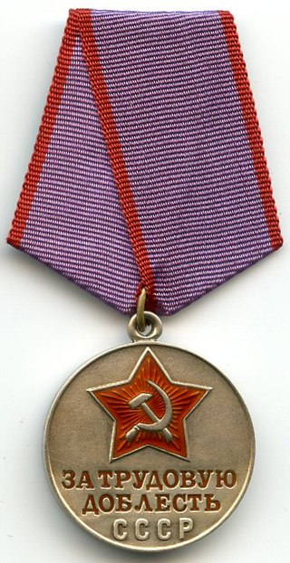
Медаль «За трудовую доблесть»

Slide 21
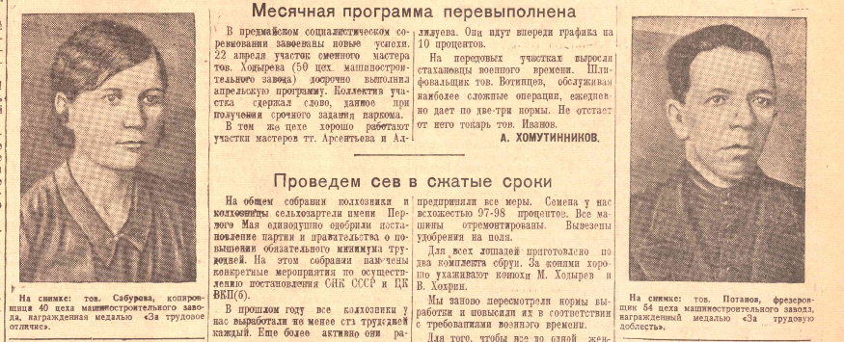
Удмуртская правда. 1942. 25 апреля
Потапов,
фрезеровщик 54 цеха
машиностроительного
завода

Slide 22
Удмуртская правда. 1942. 25 апреля
Сабурова,
копировщица 40 цеха
машиностроительного
завода

Slide 23
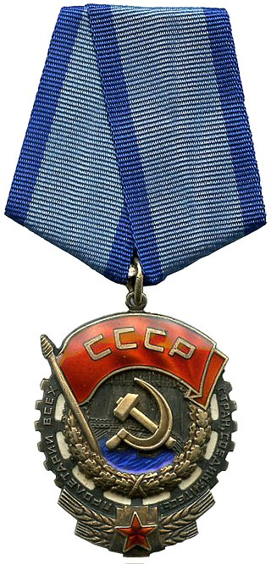
Орден Трудового Красного Знамени

Slide 24
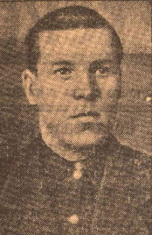
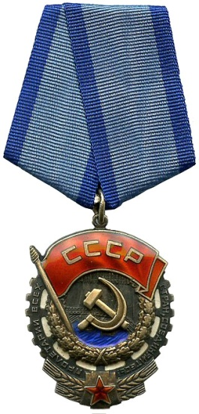
Удмуртская правда. 1942. 8 мая
З. К. Перминов – строгаль
83 цеха
машиностроительного
завода

Slide 25
Список источников
https://ru.wikipedia.org/wiki/Орден«Знак_Почёта»
https://ru.wikipedia.org/wiki/Орден_Красной_Звезды
https://ru.wikipedia.org/wiki/Медаль_«За_трудовое_отличие»
https://ru.wikipedia.org/wiki/Орден_Ленина
https://ru.wikipedia.org/wiki/Медаль_«За_трудовую_доблесть»
https://ru.wikipedia.org/wikiОрден_Трудового_Красного_Знамени
Удмуртская правда за январь – май 1942 г. // https://elibrary.unatlib.ru/
Удмуртская правда за декабрь 1944 г. // https://elibrary.unatlib.ru/
Удмуртская правда за январь – май 1945 г. // https://elibrary.unatlib.ru/

